Slide 1

NÁZEV ŠKOLY: Základní škola Hostouň, okres Domažlice,
příspěvková organizace
REGISTRAČNÍ ČÍSLO PROJEKTU: CZ.1.07/1.4.00/21.2880
ŠABLONA: III/2 Inovace a zkvalitnění výuky prostřednictvím ICT
NÁZEV PROJEKTU: Moderní škola
NÁZEV A ČÍSLO MATERIÁLU: | VY_32_INOVACE_07_S09-Čj-7
VYTVOŘENO: | duben 2013
AUTOR: | Naděžda Rauchová
VZDĚLÁVACÍ OBLAST: | Jazyk a jazyková komunikace
VZDĚLÁVACÍ OBOR: | Český jazyk a literatura
SADA: | Český jazyk pro 7. ročník
NÁZEV VZDĚLÁVACÍHO MATERIÁLU: | Jak se stát básníkem I.

Slide 2
ANOTACE:
Materiál slouží k aktivní práci s poezií, veršem, k rozvíjení fantazie dětí, k procvičení některých pojmů z literatury a poezie.
OČEKÁVANÝ VÝSTUP:
Žák aktivně pracuje s textem, vyhledává příklady pojmů z poezie, sám vytváří vlastní příklady.
ROČNÍK: | 7.
DRUH UČEBNÍHO MATERIÁLU: | Prezentace s aktivním doplňováním
STUPEŇ A TYP VZDĚLÁVÁNÍ: | Základní vzdělávání - druhý stupeň
POMŮCKY: | Sešit, barevné fixy.
CÍL – INOVACE: | Podporuje aktivní zopakování,procvičování učiva s využitím interaktivní tabule
METODICKÉ POKYNY: | Žáci doplňují myšlenkovou mapu pomocí pera

Slide 3
Jak se stát básníkem?
Český jazyk – 7. ročník

Slide 4
Co musí každý básník znát?
BÁSEŇ
text, který se musíme učit nazpaměť
Nevím, co je báseň,
nevím, co je rým,
přepadla mě tíseň
zbyl mi jenom splín.
souvislý text psaný v řádcích
text psaný ve verších

Slide 5
Co musí každý básník znát?
VERŠ
jsou dva řádky v básni
Hledám dívku, to je jasné,
co má oči velmi krásné,
Kdyby k tom rozum měla,
měl bych ji snad za anděla.
jsou slova, která se rýmují
je jeden řádek v básni

Slide 6
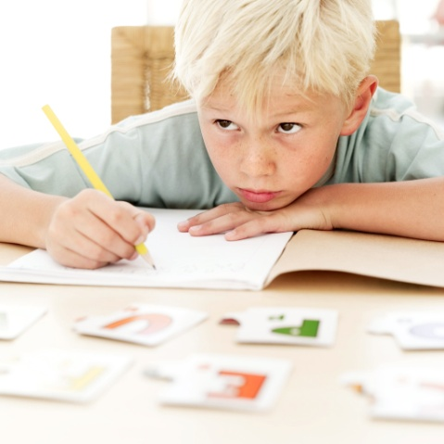
Co musí každý básník znát?
RÝM
je 2. pád od slov rýma
sdružený aa bb
střídavý ab ab
obkročný ab ba
je zvuková shoda konců slov
jsou dva stejné řádky v básni

Slide 7
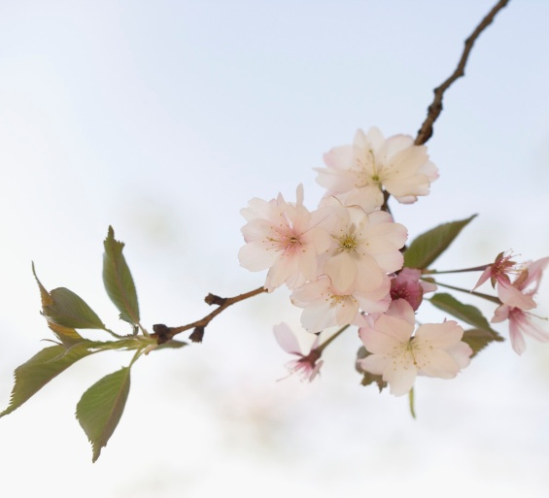
Co musí každý básník znát?
EPITETON
hladový den
sametový hlas
smaragdová trávník
krvavé růže
voňavý večer
je poslední verš v básni
je básnický přívlastek
je barevné tetování afrických mužů

Slide 8
Co musí každý básník znát?
PERSONIFIKACE
je perský hráč na strunný nástroj
hora vydala své tajemství
květy ronily kapky rosy
vítr šeptal tichou píseň
telefonní dráty zpívaly
přirovnání na základě vnější podobnosti
je zosobnění – neživé věci a jevy přírody se chovají jako lidé

Slide 9
Dnes jsme si zopakovali důležité pojmy z poezie.
Příští hodinu už každý z vás vytvoří svoji vlastní báseň a stane se básníkem.
Nejlepší básně zveřejníme na portálu
www.dumy.cz

Slide 10
Použité materiály:
Texty - vlastní
Ilustrace – www.office.microsoft.com

